Slide 1

양자컴퓨팅 기초세미나 발표
Grover algorithm의 다양한 활용분야
산업경영공학부 김근호 / 전수민 / 조상현

Slide 2
Introduction
Content
01
Grover Algorithm이란
02
Pattern Matching
03
TSP 문제 해결
04
대칭키 암호해독

Slide 3

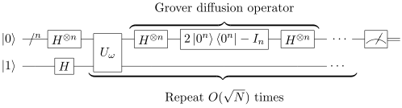
Method
Grover Algorithm 소개
Grover Algorithm이란?
Quantum Algorithm that finds with high probability the unique input to a black box function that produces a particular output value, using just O($\sqrt{ N}$)

Slide 4
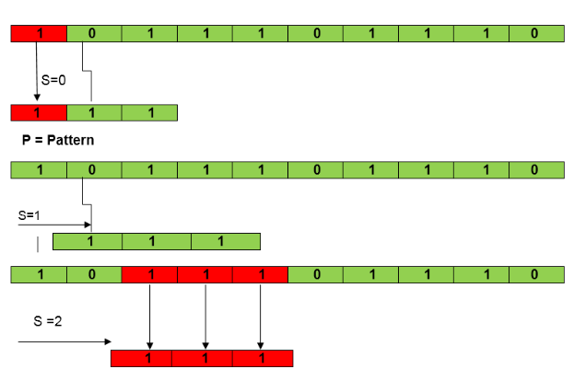
Application
활용 분야 소개 - Pattern Matching
Pattern Matching이란?
데이터를 검색할 때 특정 문자열이
출현하는지, 또한 어디에 출현하는지 등을 특정하는 방법의 일종

Slide 5
Application
활용 분야 소개 - Pattern Matching
Pattern Matching의 활용분야
이미지를 통한 불량품 검사 챗봇 알고리즘

Slide 6
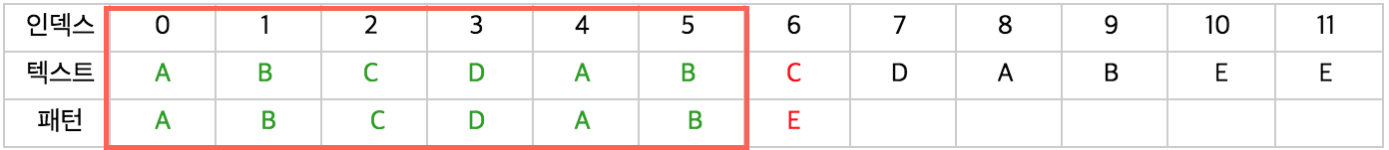
Application
활용 분야 소개 – Pattern matching
Pattern Matching Algorithm – Classical Computer
Brute-Force 알고리즘 → O(MN)
KMP 알고리즘 → O(M + N)
Boyer – More 알고리즘 → 일반적으로 O(N)보다 작음
[KMP 알고리즘 예시]

Slide 7
Application
활용 분야 소개 – Pattern matching
Pattern Matching Algorithm – Quantum Computer
Grover Algorithm → O($\sqrt{ N}$)

Slide 8

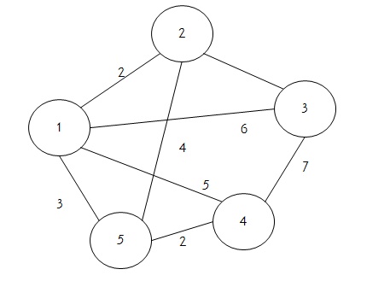
Application
활용 분야 소개 – TSP
TSP 란?
Traveling Salesperson Problem의 약자로, 외판원 순회 문제라고 불리어진다.

Slide 9

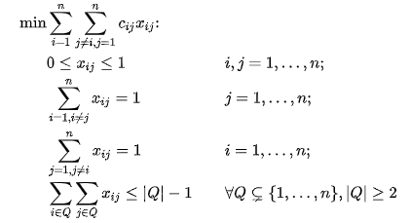
Application
활용 분야 소개 – TSP
Traveling Salesperson Problem – Classical Computer
선형 최적화 →O((n-1)!)
MetaHeuristics
Tabu Search → O(n^3)
Simulated Anneling →O(n^2)

Slide 10
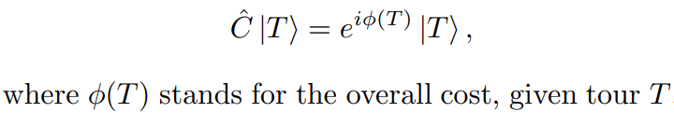
Application
활용 분야 소개 – TSP
Traveling Salesperson Problem– Quantum Computer
Grover Algorithm → O($\sqrt{ N}$)

Slide 11
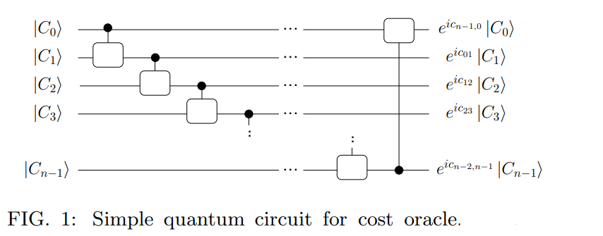
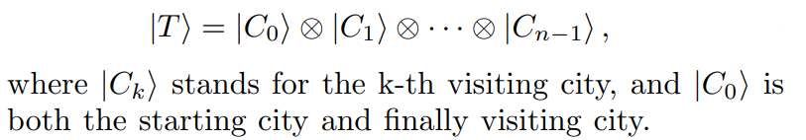

Application
활용 분야 소개 – TSP
Traveling Salesperson Problem– Quantum Computer

Slide 12
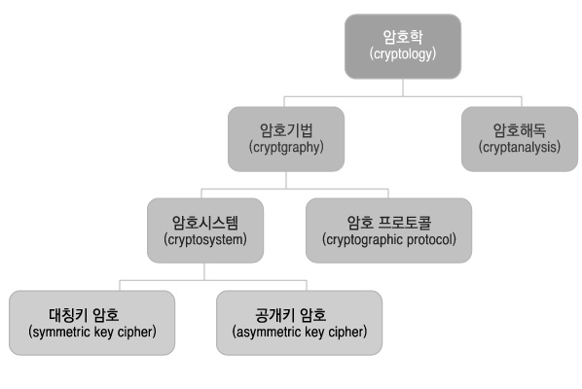
Application
활용 분야 소개 – 대칭키 암호 해독
암호의 체계 분류

Slide 13
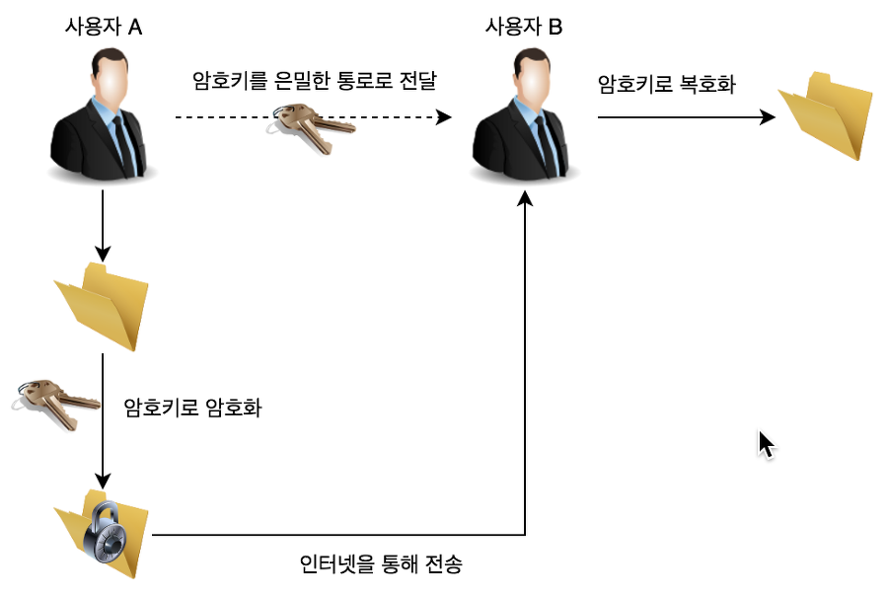
Application
활용 분야 소개 – 대칭키 암호 해독
대칭키 암호란?

Slide 14
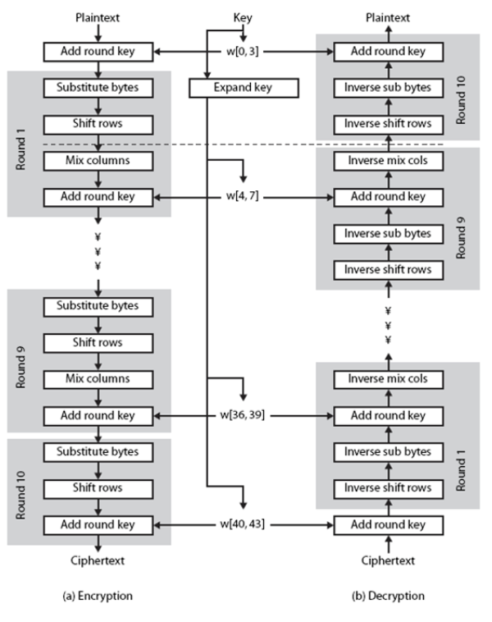
Application
활용 분야 소개 – 대칭키 암호 해독
AES
Advanced Encryption Standard
Notes:
XOR 연산이 기반

Slide 15
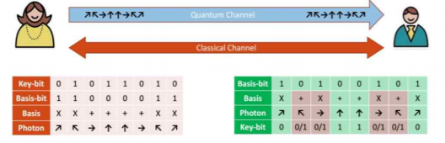
Application
활용 분야 소개 – 대칭키 암호 해독
양자암호(QKD) 시스템
보안 기술 중 하나인 대칭 키 분배 기술을 위하여 개발된 시스템으로 양자 역학적 원리를 근간으로 키를 분배함 양자는 관측시 붕괴되기 때문에 도청자의 도청 시도 여부를 통해 확인 가능

Slide 16
Conclusion
결론 및 의의
의의 및 한계
양자 알고리즘 개발 및 연구의 필요성
산업공학적 시각의 중요성

Slide 17
Q n A

